Slide 1
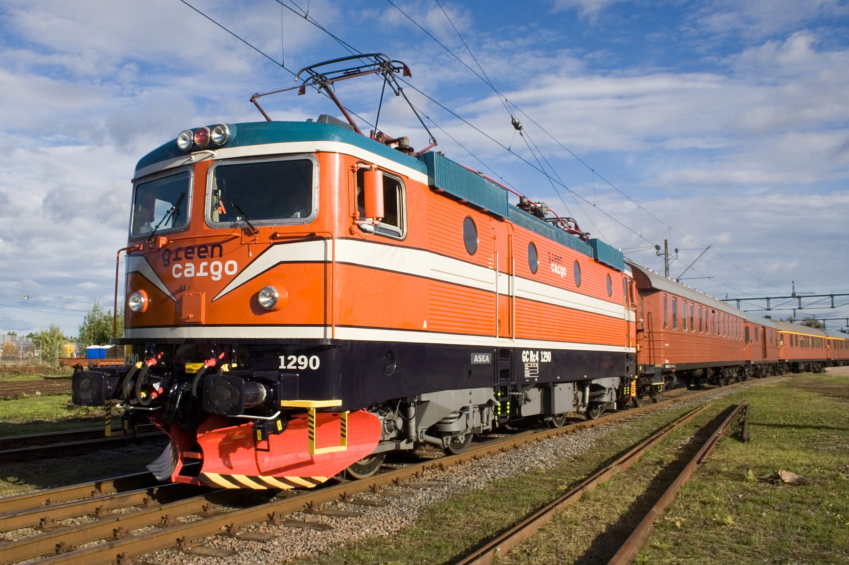
Муниципальное общеобразовательное учреждение средняя общеобразовательная школа № 51 г. Твери Проект Будущая профессия – машинист локомотива
Выполнила: Кеменева Вероника, 8 «В» класс
Руководитель: Дмитриева Светлана Викторовна, учитель математики,
кл. руководитель
8 «В» класса
2019 – 2020 учебный год

Slide 2
Актуальность
Профессия машиниста в современном обществе очень востребована.
Подробно исследовать историю профессии, в чем состоит работа машиниста, где и как можно получить образование, какие знания необходимы для поступления.
Считаю, что мой проект поможет школьникам в выборе будущей профессии.

Slide 3
Цель проекта: изучение профессии машиниста локомотива, как правильного выбора будущей специальности.
Задачи:
изучить функциональные обязанности и необходимые профессиональные навыки и умения машиниста локомотива;
исследовать области изучения и применения профессиональных знаний, возможности трудоустройства машиниста;
выявить качества, помогающие в профессии и препятствующие профессиональной деятельности, а также плюсы и минусы в профессии;
изучить информацию о получении образования по специальности «Машинист локомотива» ;
узнать о причине отсутствия женщин-машинистов.

Slide 4
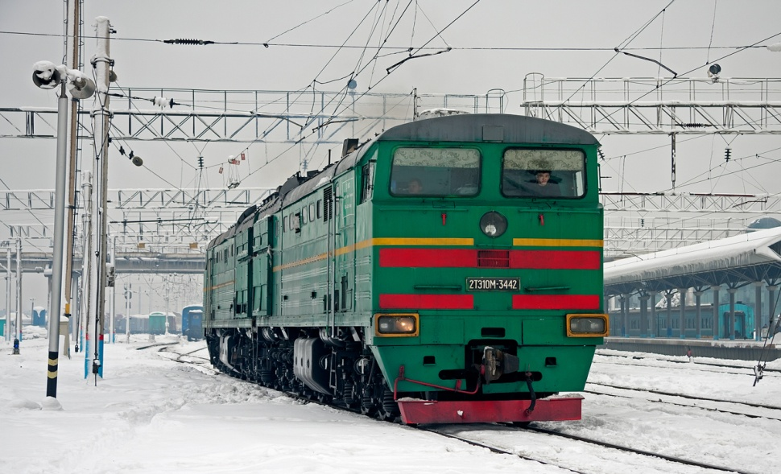
Методы (формы работы над проектом)
работа с различными источниками информации;
анкетирование;
подготовка продукта проекта.

Slide 5
Предполагаемые конечные результаты и их значимость
Продукт проекта «Профессия – машинист локомотива» – это альбом и презентация с подробным описанием особенностей профессии, и сведениями об учебных заведениях нашей страны, где можно получить соответствующее образование.
Я считаю, что собранная информация поможет учащимся в выборе будущей профессии.

Slide 6
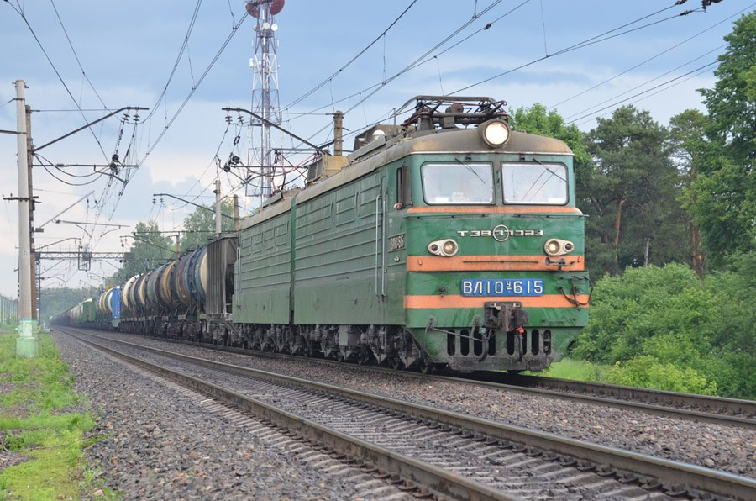
Этапы работы над проектом
Анкетирование и анализ результатов
( октябрь – ноябрь 2019 года);
Изучение литературы по теме: «Машинист локомотива» (декабрь 2019 г.);
Работа над проектом (декабрь 2019 г. – январь 2020 г.);
Оформление результатов
работы
( январь – февраль
2020 г.).

Slide 7
Определение целевой группы
Вопросы анкеты:
1.Сколько Вам лет?
А) Меньше 14 Б) 14 В) Больше 14
2. Задумывались ли Вы о выборе будущей профессии?
А) Да Б) Нет
3. Находите ли Вы самостоятельно информацию о профессиях и о том, где и как можно учиться после школы?
А) Да Б) Нет
4. Хотели бы Вы узнавать о разных профессиях в школе?
А) Да Б) Нет.

Slide 8
Результаты анкетирования

Slide 9
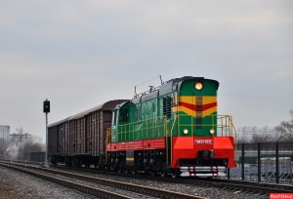
Работа над проектом
Машинист локомотива — специалист на железнодорожном транспорте, осуществляющий управление локомотивом (паровоз, тепловоз, электровоз) или мотор-вагонным подвижным составом (дизель-поезд, электропоезд).

Slide 10
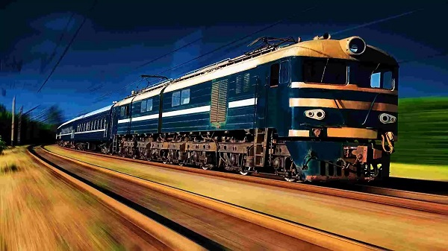
Основные обязанности машиниста локомотива
Управление грузовым, пассажирским поездом дальнего следования, пригородного и местного сообщения,
маневровые передвижения;
прием и контрольно-технический осмотр локомотива;
обеспечение рационального режима управления локомотивом;

Slide 11
Основные обязанности машиниста локомотива
обеспечение правильного режима работы локомотива, прицепных вагонов и их узлов;
соблюдение графика;
быстрое реагирование на нестандартные ситуации;
четкое понимание особенностей своего участка;
умение быстро восстанавливаться, правильно распределять свои силы.

Slide 12
Плюсы и минусы профессии
Плюсы профессии машиниста локомотива:
• престижность и востребованность;
• достойная заработная плата;
• социальный пакет;
• наличие льгот, улучшенного медицинского обслуживания.

Slide 13
Плюсы и минусы профессии
Минусы профессии машиниста локомотива:
• сменная работа в любое время суток, в выходные и в праздники;
• ненормированный график;
• частые командировки или ночлег вне дома в комнатах отдыха на сменных станциях;
• частые стрессы;
• постоянное воздействие вибрации, ускорений,
магнитного поля;
• риск получения тяжелых травм в результате аварий;
• высокая вероятность заболеваний опорно-двигательного аппарата.

Slide 14
ЖЖенМашинист поезда».
Женщины – машинисты поезда
Первые самые отважные машинисты-женщины начнут водить поезда в 2021 году. До этого они пройдут специальную подготовку. В марте следующего года будет сформирована первая рабочая группа для их обучения.

Slide 15
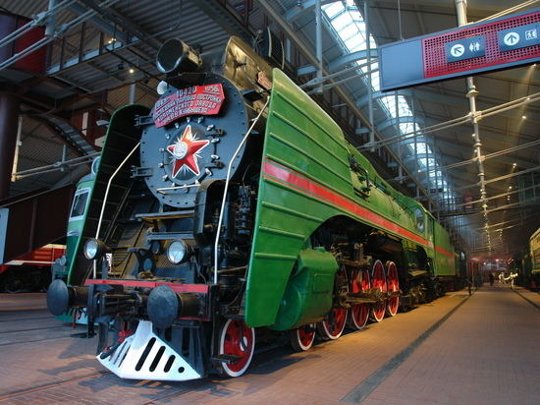
Качества, обеспечивающие успешность выполнения профессиональной деятельности:
осторожность;
наблюдательность;
осмотрительность;
бдительность;
решительность;
выдержка;
дисциплинированность;
организованность;
ответственность;
самообладание.

Slide 16
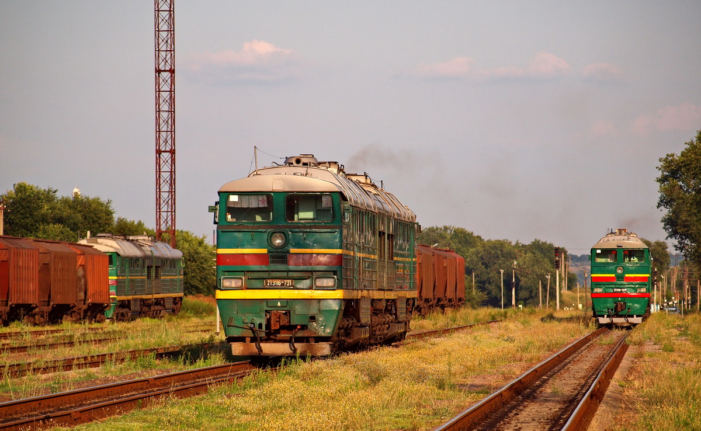
Образование
Получить профессию машиниста, независимо от направления деятельности специалиста, можно в среднем специальном учебном заведении.

Slide 17
Учебные учреждения:
1) Институт пути, строительства и сооружений Российского университета транспорта (МИИТ)
Ведет подготовку специалистов на базе 9 и 11 классов очной и заочной формы обучения.
Средний балл аттестата (2019): бюджет – 4,33, платное – 3,85
Стоимость обучения: от 44 000 рублей в год
Средний балл ЕГЭ(2019): бюджет – 167
Стоимость обучения 158400 руб/год
2) Петербургский государственный университет путей сообщения императора Александра Первого
Есть очная и заочная формы обучения.
Средний балл ЕГЭ(2019): бюджет –181
Стоимость обучения: от 55 400 рублей в год

Slide 18
Учебные учреждения:
3) Колледж железнодорожного транспорта Уральского государственного университета путей сообщения.
Средний балл аттестата (2019):
бюджет – 4,5, платное – 3,65
Стоимость обучения:
от 38 240 рублей в год

Slide 19
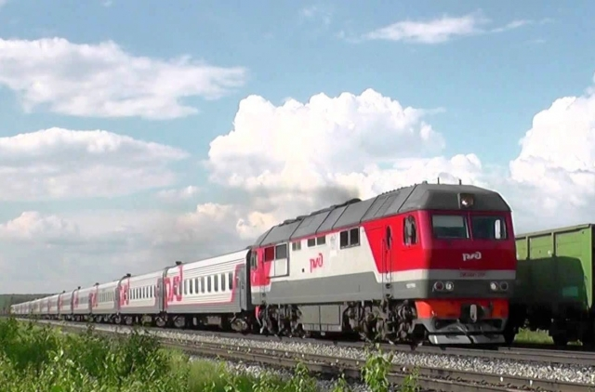
Места работы по специальности
ОАО РЖД
вакансии: машинист электропоезда
локация: Россия
заработок: от 80 000 рублей
ГУП «Московский метрополитен»
вакансии: машинист электропоезда
локация: Москва
заработок: от 65 000 до 100 000 рублей
ОАО «Кировский завод»
вакансии: машинист тепловоза
локация: Санкт-Петербург
заработок: от 50 000 рублей

Slide 20
Заключение
В ходе работы над проектом я узнала о значимости профессии «Машинист локомотива», о том, где можно получить образование по этой профессии, сколько лет нужно учиться, какая стоимость обучения и средняя зарплата специалиста.
Результатом моего проекта является вся нужная информация, необходимая для знакомства с профессией машиниста локомотива и для поступающих в ВУЗы и колледжи.

Slide 21
Спасибо за внимание

